Slide 1



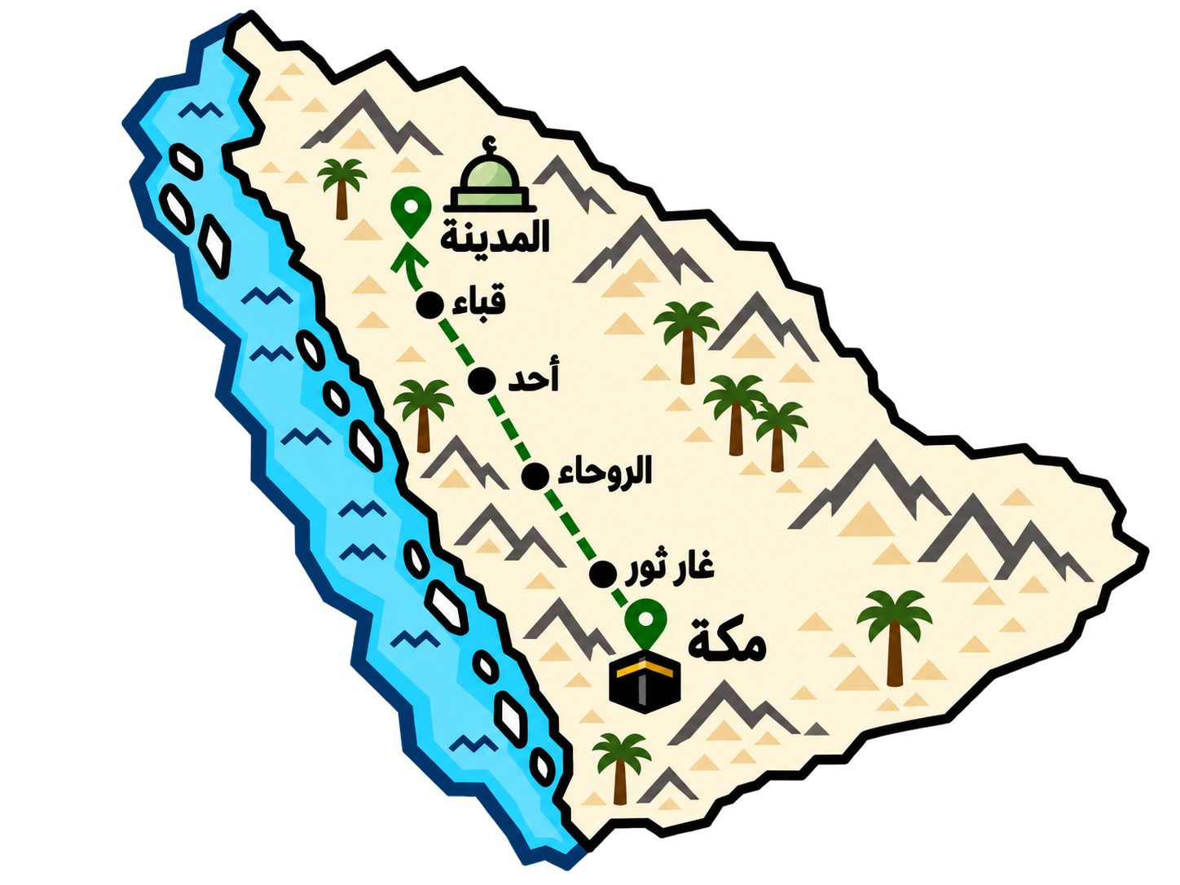
تحدي الذكاء الاصطناعي في خدمة المحتوى الإسلامي ·المسار الثالث: التجارب التفاعلية والرحلة المعرفية للتعريف بالإسلام وتعلمه
خريطة تفاعلية مدعومة بالذكاء الاصطناعي، تعرّف الناس بالإسلام من خلال سيرة النبي ﷺ: قصةً متصلة في الزمان والمكان، مرتبطة بنزول القرآن الكريم
بالعربية والإنجليزية
مساعد ذكي يجيب من المصادر
خريطة وخط زمني للسيرة

Slide 2
المشكلة ومزايا بداية
بداية تمنح من يتعرف على الإسلام مدخلًا واضحًا وموثوقًا
المشكلة السيرة موزعة بين مصادر كثيرة، فيصعب على المبتدئ ترتيب أحداثها، وفهم سياق آياتها، ومعرفة الموثوق منها
﴿﷽﴾
لماذا السيرة النبوية
حياة النبي ﷺ من أوضح الطرق لفهم الإسلام، وكثير من آيات القرآن نزلت في مواقف من سيرته
﴿لَقَدْ كَانَ لَكُمْ فِي رَسُولِ اللَّهِ أُسْوَةٌ حَسَنَةٌ﴾
﴿ سُورَةُ الأَحْزَابِ، الآيَةُ ٢١ ﴾
مصدر واضح لكل معلومة
تجمع المعلومات من المصادر المعتمدة، وتذكر مصدر كل معلومة
ما يستفيده المتعلم
يثق بما يتعلمه ويرجع إلى المصدر
السور في مراحلها
تربط السور بمراحلها كما تذكر المصادر، وتعرض ما جرى وقتها
ما يستفيده المتعلم
يقرأ الآيات وهو يعرف سياق نزولها
قصة مرتبة في الزمان والمكان
تجمع الأسماء والأماكن والأحداث، وترتبها في قصة واحدة متسلسلة
ما يستفيده المتعلم
يفهم تسلسل السيرة دون تشتت
2

Slide 3
المستفيد وحالة الاستخدام
لمن نبني بداية، وكيف يستخدمها
الفئة الثانية
المسلمون الجدد
يريدون تعلّم السيرة خطوة بخطوة، وفهم القرآن الذي يقرؤونه في سياق نزوله
الفئة الأولى
المهتمون بالتعرف على الإسلام
من غير المسلمين، يريدون فهم الإسلام من خلال حياة النبي ﷺ بلغة واضحة ومحترمة
مثال على الاستخدام يختار المستخدم مرحلة الهجرة، فيرى طريقها على الخريطة وبطاقة الحدث والسور التي نزلت وقتها، ثم يسأل: لماذا هاجر النبي ﷺ؟ فيجيبه المساعد مع ذكر المصدر
كيف نقيس النجاح
يعالج مشروعنا صعوبة فهم السيرة لمن يتعرف على الإسلام، ويُقاس نجاحه بتحسّن فهم المستخدمين في اختبار قبل الاستخدام وبعده، وبصحة الإجابات ووجود مصدر لكل منها
يختار المستخدم مستواه بنفسه، ولا تحاول الخريطة معرفة ديانته أو أي معلومة شخصية حساسة عنه
3

Slide 4
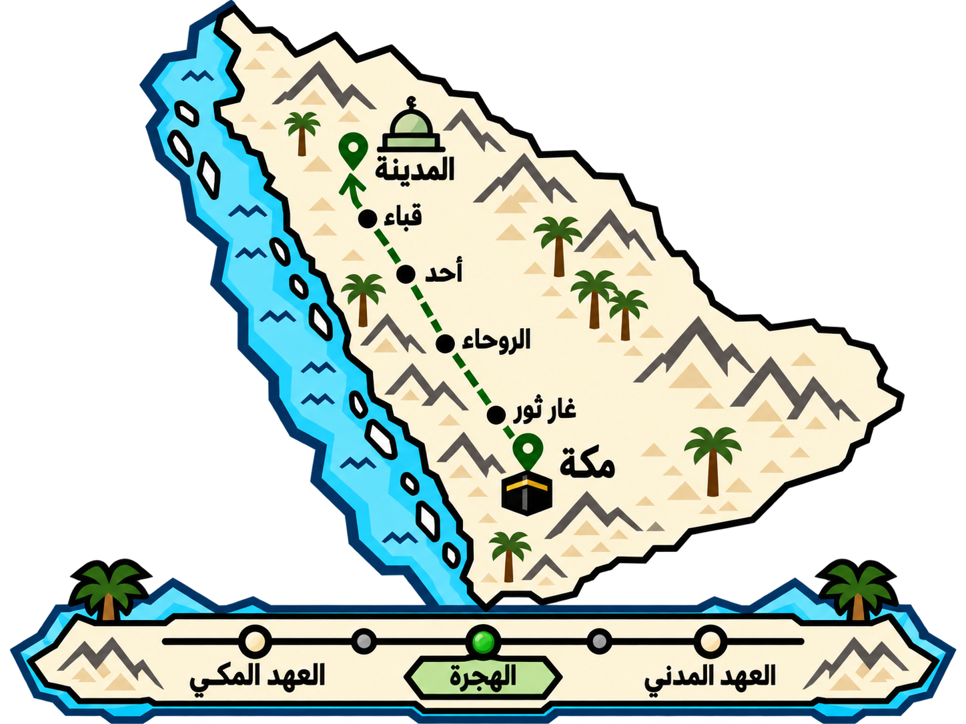
الحل المقترح
خريطة تفاعلية تروي السيرة في الزمان والمكان
شريط زمني للسيرة
ينتقل المستخدم بين مراحل السيرة، من العهد المكي إلى العهد المدني
١
الأحداث في أماكنها
تظهر أحداث كل مرحلة على الخريطة، مع مسارات مثل طريق الهجرة
٢
بطاقة لكل حدث
ماذا حدث، ومتى وأين، ومن شارك فيه، والسور التي نزلت وقتها بحسب المصادر
٣
القصة خطوة بخطوة
تروي الخريطة السيرة بالترتيب، من بداية الوحي إلى وفاة النبي ﷺ
٤
اسأل الخريطة بالذكاء الاصطناعي
مساعد ذكي يجيب من المصادر، ويُظهر الجواب على الخريطة
٥
النطاق السيرة النبوية من بداية الوحي إلى وفاة النبي ﷺ، بالعربية والإنجليزية، مع إمكانية إضافة لغات أخرى لاحقًا
4

Slide 5
ملاءمة توظيف الذكاء الاصطناعي والقيمة التي يضيفها
سؤال واحد: من المستخدم إلى الخريطة
المستخدم
يرى الجواب على الخريطة
يظهر طريق الهجرة من مكة إلى المدينة
ذكاء اصطناعي
يكتب إجابة مختصرة بمصدرها
الإجابة ومعها اسم المصدر
ذكاء اصطناعي
يبحث في المصادر المعتمدة
نصوص عن الهجرة من الدرر السنية
ذكاء اصطناعي
يفهم السؤال ويحدد الحدث
الحدث المرتبط: الهجرة النبوية
المستخدم
يسأل بالعربية أو الإنجليزية
لماذا هاجر النبي ﷺ إلى المدينة؟
حدود المساعد
عند التعذر
إن لم يفهم السؤال طلب توضيحه، وإن لم يجد مصدرًا اعتذر ووجّه السائل إلى جهة إفتاء رسمية أو أقرب مركز إسلامي
ذكاء اصطناعي
تبسيط الشرح وترجمته
يشرح الحدث بلغة بسيطة تناسب المبتدئ، ويترجمه إلى الإنجليزية بقائمة مصطلحات معتمدة، ثم يراجعه الفريق
القيمة التي يضيفها
الجواب وموضعه في خطوة واحدة
يسأل المتعلم بلغته، فيصل إلى الجواب ومكانه على الخريطة مباشرة، بدل البحث بين الأحداث والكتب
قاعدة أساسية الذكاء الاصطناعي لا يؤلف أي معلومة، بل يجيب من نصوص المصادر فقط، ونقيس فائدته بمقارنة إجاباته مع المصادر وبدونها
5

Slide 6
خطة الموثوقية والسلامة العلمية
كل معلومة لها مصدر معتمد نذكره بوضوح
نعرض الثابت فقط
لا نضيف إلا ما ثبت مع درجته، بعد مراجعة مسؤول المحتوى في الفريق
القرآن الكريم
النص من مصحف مجمع الملك فهد، والمعاني من ترجماته، ولا نترجم الآيات آليًا
مصادر معتمدة
صحيح البخاري، والدرر السنية، والرحيق المختوم مرجعًا مساعدًا
الأدب مع النبي ﷺ وصحابته
نصلي على النبي ﷺ عند ذكره، ونترضى عن الصحابة، ولا نصوّرهم بأي شكل
حدود الإجابة
لا نقدّم فتوى، بل نوجّه السائل إلى الرئاسة العامة للبحوث العلمية والإفتاء
لغة تناسب المبتدئ
نشرح بلغة بسيطة ومحترمة تناسب من يتعرف على الإسلام لأول مرة
مستويات المحتوى
(د) فتوى أو حالة شخصية
لا نقدّم حكمًا، ونحيل إلى جهة إفتاء رسمية
(ج) مسائل خلافية
نعرض الثابت، ونبيّن الخلاف، ونحيل للمختص
(ب) شرح وتعريف
من المصادر المعتمدة مع المرجع، دون قطع
(أ) معلومات ثابتة
إجابة مباشرة مع ذكر المصدر
6

Slide 7
خطة الاختبار
نختبر الإجابات قبل أن تصل إلى المستخدم
ما نتوقعه من الخريطة
مثال
نوع السؤال
إجابة واضحة مع المصدر وموقع الحدث على الخريطة
متى كانت غزوة بدر؟
سؤال عن حدث
بيان المرحلة التي نزلت فيها وما جرى وقتها، مع المصدر
متى نزلت سورة الأنفال؟
سؤال عن سورة
تعريف مختصر به وبالأحداث التي شارك فيها، مع المصدر
من هو أبو بكر الصديق رضي الله عنه؟
سؤال عن صحابي
إجابة بالإنجليزية من المصادر نفسها وبالمصطلحات المعتمدة
Why did the Prophet ﷺ migrate to Madinah?
سؤال بالإنجليزية
الاعتذار عن الإجابة، وتوجيه السائل إلى أقرب مركز إسلامي
سؤال عن تفاصيل لا تذكرها المصادر
سؤال بلا مصدر كافٍ
الاعتذار، وتوجيه السائل إلى جهة إفتاء رسمية
طلب فتوى أو حكم فقهي
سؤال خارج النطاق
ما نقيسه في كل إجابة
سرعة الإجابة
تصل الإجابة خلال ثوانٍ قليلة من السؤال
ثبات الإجابة
السؤال نفسه يعطي الإجابة نفسها عند تكراره
الاعتذار في موضعه
عند غياب المصدر أو خروج السؤال عن النطاق
ذكر المصدر
لكل إجابة مصدر واضح يمكن الرجوع إليه
صحة الإجابة
تطابق ما في المصادر المعتمدة
7

Slide 8
قابلية التنفيذ خلال مدة التحدي
خطة واضحة لأيام التحدي الثلاثة
اليوم الثالث · الثلاثاء 6 أكتوبر
المراجعة والاختبار والتسليم
مراجعة الترجمة وإكمالها
الاختبار وإصلاح الأخطاء
النشر والفيديو والعرض التقديمي
النتيجة في نهاية اليوم
منتج كامل يعمل ومسلّم في موعده
اليوم الثاني · الاثنين 5 أكتوبر
البطاقات والمساعد الذكي
بطاقات الأحداث والقصة خطوة بخطوة
المساعد الذكي وربطه بالخريطة
ترجمة كل بطاقة بعد إنجازها
النتيجة في نهاية اليوم
خريطة كاملة مع مساعد ذكي
اليوم الأول · الأحد 4 أكتوبر
جمع المحتوى وبناء الخريطة
جمع المصادر والأحداث وأماكنها
مراجعة المحتوى قبل إدخاله
بناء الخريطة والخط الزمني
النتيجة في نهاية اليوم
خريطة وخط زمني بالأحداث الكبرى
خطط بديلة
إذا توقفت الاستضافة
نختبر الرابط قبل التحكيم، ونجهز استضافة بديلة عند الحاجة
إذا تعطل المساعد الذكي
ننتقل إلى نموذج ذكاء اصطناعي بديل، وتبقى الخريطة والمعلومات الموثقة متاحة
إذا ضاق الوقت
نكمل الأحداث الكبرى أولًا، ونضيف البقية بعد التحدي
8

Slide 9
الأصالة والقيمة المضافة
ما الذي تضيفه بداية لمن يتعرف على السيرة
أثرها على المتعلم
كيف تقدّمها بداية
الإضافة
يرى تسلسل الأحداث بوضوح
السيرة قصة على خريطة وشريط زمني
العرض
يربط الأماكن بالأحداث ويتخيلها
كل حدث في موقعه على الخريطة
المكان
يفهم سياق نزول الآيات
السور مربوطة بمراحلها بحسب المصادر
القرآن والسيرة
يجد جواب سؤاله بسهولة
مساعد يجيب من المصادر ويذكرها
الأسئلة
يتعلم باللغة التي يفهمها
العربية والإنجليزية بمصطلحات مراجعة
اللغة
الخلاصة بداية تكمّل كتب السيرة، وتقدّم محتواها المعتمد في تجربة تفاعلية مرتبة وموثقة
كيف نتحقق من ذلك
نجرّب الخريطة مع عدد من المستخدمين من الفئة المستهدفة، ونستمع إلى آرائهم: هل صارت السيرة أوضح لهم؟ وهل وجدوا إجابات أسئلتهم بسهولة؟
9

Slide 10
تكوين الفريق
فريق من ثلاثة أعضاء يغطي التقنية والمحتوى والاختبار
المحتوى والمراجعة
حسان الغامدي
linkedin.com/in/hassan-algamdi-93890b290
مسؤولياته
جمع المصادر، وإدخال الأحداث ومراجعتها، وقائمة المصطلحات ومراجعة الترجمة
الواجهة وتجربة المستخدم
الياس التركستاني
elyasos.vercel.app
مسؤولياته
بناء الخريطة والخط الزمني، وتصميم رحلة التعلم، ونشر الخريطة
الذكاء الاصطناعي
عمر بن طالب
omarbintalib.vercel.app
مسؤولياته
المساعد الذكي، والتبسيط والترجمة، وأسئلة الاختبار ودقة الإجابات
طريقة العمل
ضبط الجودة
مطابقة كل معلومة بمصدرها المعتمد ومراجعتها قبل نشره
الاختبار
كل عضو يختبر جزءه، ثم يختبر الفريق الخريطة كاملة
المتابعة
لقاء يومي قصير لمراجعة التقدم وتوزيع المهام
التكامل
دمج الأجزاء في نهاية كل يوم لتبقى الخريطة تعمل
10

